Slide 1
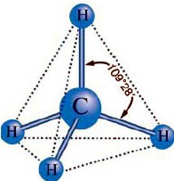
Насыщенные углеводороды
или алканы
Преподаватель химии
КГУ « Аграрный колледж Аккайынского района»
Селезнева Наталья Александровна

Slide 4
Строение молекулы метана

Slide 5
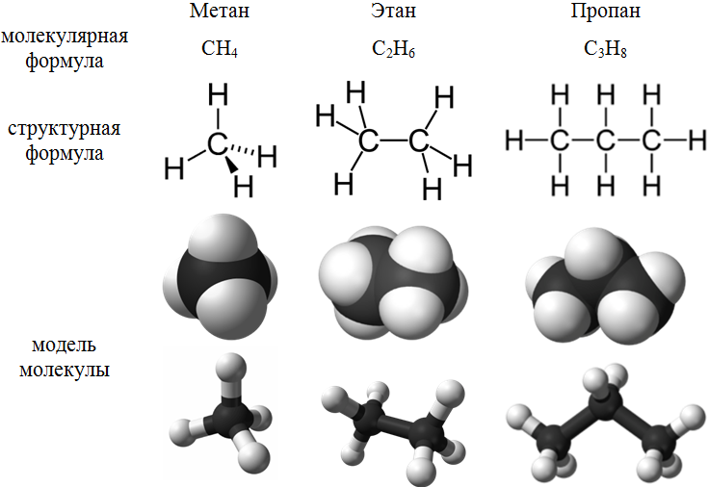

Slide 7
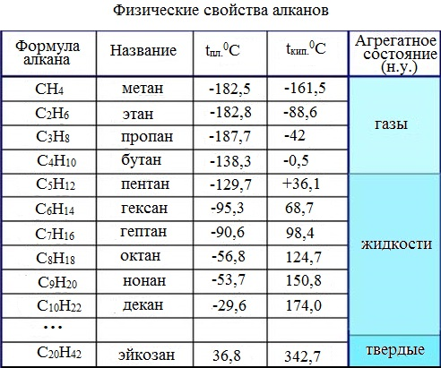

Slide 8
Химические свойства алканов

